Slide 1
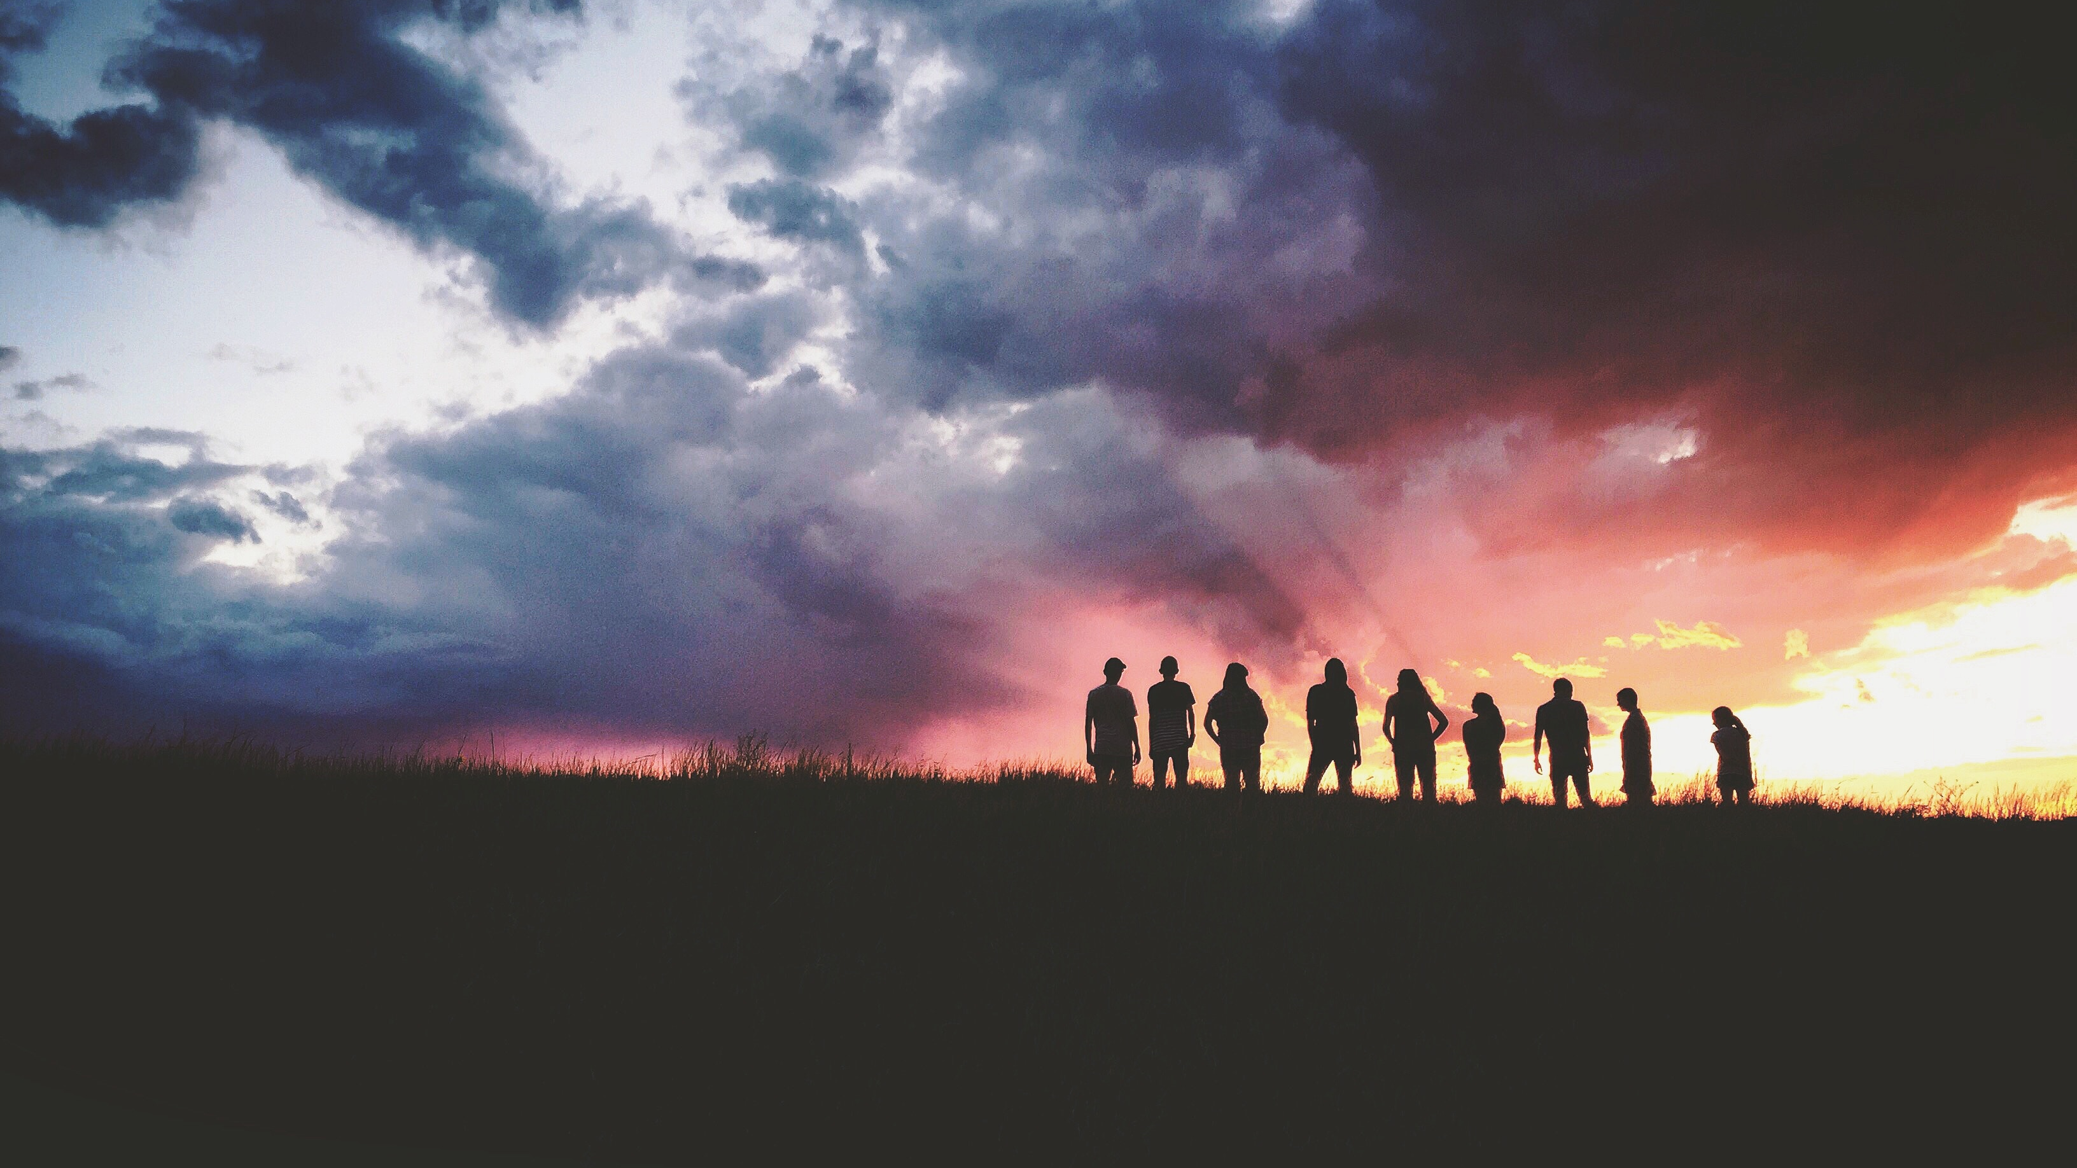


Klimaendringer, global matsikkerhet og beredskap
Navn, sted
Notes:
Manus til presentasjon om klimaendringer, global matsikkerhet og beredskap - til lokallagene i Norges Bygdekvinnelag (30 min)
Til deg som skal holde denne presentasjonen: Les gjennom notatene til hver plansje og gjør deg kjent med manuset. Du kan med fordel tilpasse manuset og videreutvikle det slik at du gjør det til ditt eget.
Presentasjonen kan holdes som det eneste innslaget på et arrangement, eller som en av flere presentasjoner og/eller diskusjoner. Presentasjonen er utviklet av Anna Karlsson i Utviklingsfondet. Dersom du skulle få spørsmål som du ikke kan svare på, er det fint om du noterer spørsmålene ned og sier at du skal finne ut av det, så er det bare å ta kontakt med Anna på anna@utviklingsfondet.no, så hjelper vi deg.
Lykke til!

Slide 2

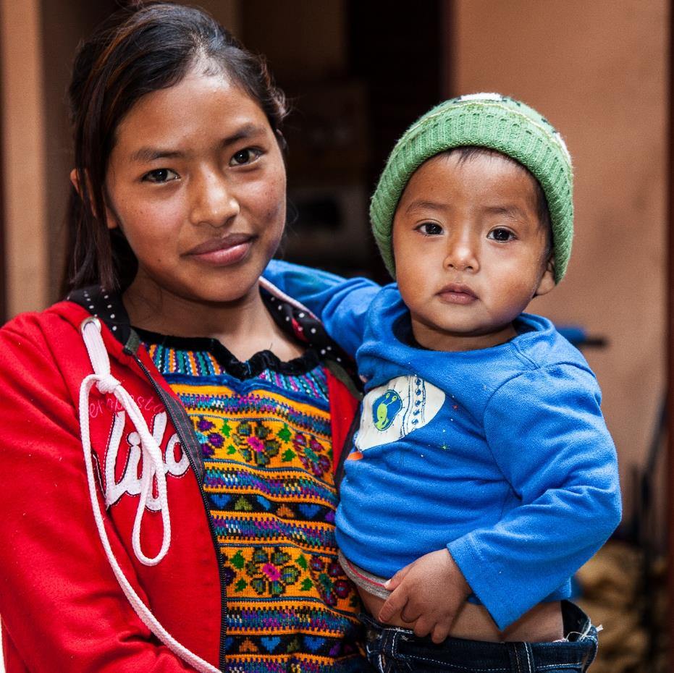

Norges Bygdekvinnelag støtter bygdekvinner i Guatemala
Samarbeidsavtale med Utviklingsfondet siden 2018
Norges Bygdekvinnelag støtter Utviklingsfondet økonomisk, og følger Utviklingsfondets arbeid i Guatemala
Fokus på bærekraftig matproduksjon, likestilling og håndverkstradisjoner
Magdali Cruz Pablo (20) fra Todos Santos Cuchumatán er en av kvinnene som Utviklingsfondet jobber sammen med i Guatemala. Foto Harald Herland, Applaus! film&tv AS
Notes:
I 2018 inngikk Norges Bygdekvinnelag i en avtale med Utviklingsfondet om internasjonalt samarbeid. Samarbeidet handler om å bekjempe sult og fattigdom gjennom styrking av livsgrunnlaget for kvinnelige bønder i Guatemala. Dette skal vi gjøre gjennom fokus på bærekraftig matproduksjon, likestilling og håndverkstradisjoner.
Målet er å støtte Utviklingsfondet med minst 150 000,- i året. Mange lokallag er i gang med å planlegge ulike aktiviteter i 2019 til inntekt for utviklingsarbeidet vi samarbeider med Utviklingsfondet om i Guatemala.

Slide 3
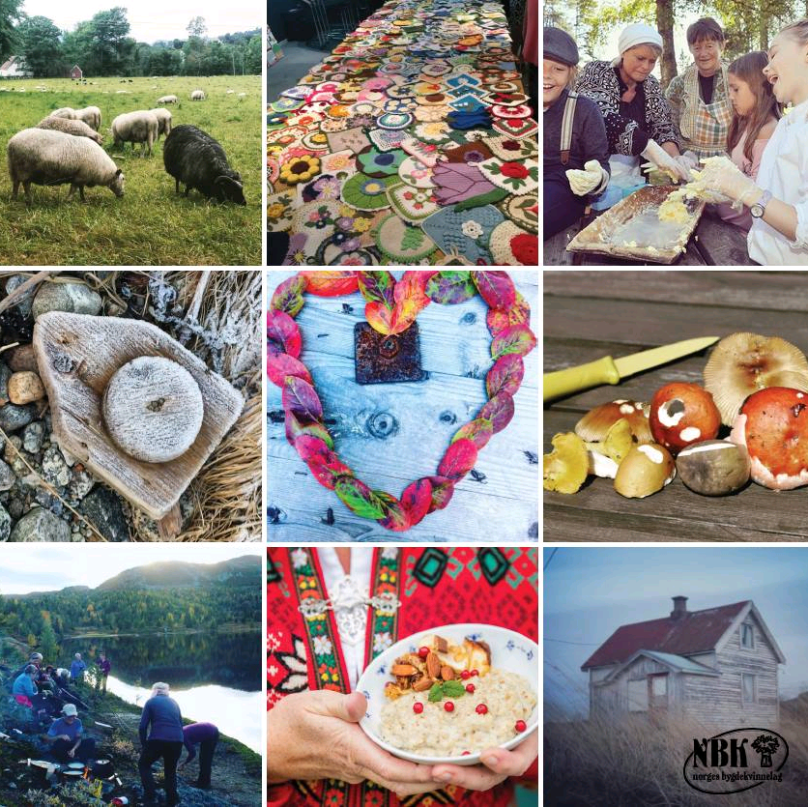
Tittel
Informasjonskampanje om klimaendringer og matproduksjon
Tekst
Ekstra fokus på klimaendringer og matproduksjon i 2019
Utviklingsfondet, Norges Bygdekvinnelag, Norges Bondelag og Norges Bygdeungdomslag
Aktiviteter med temaer knyttet til klima og mat – gjerne med et ekstra fokus på Guatemala
Notes:
Utviklingsfondet har i 2019 invitert Norges Bygdekvinnelag, Norges Bondelag og Norges Bygdeungdomslag til å sette ekstra fokus på klimaendringer og matproduksjon gjennom året. Her kan alle lagene i Norges Bygdeungdomslag ha arrangementer, enten alene eller i samarbeid med de andre organisasjonene, hvor man tar opp temaer knyttet til klima og mat. For Bygdekvinnelaget sin del kan man gjerne ha med et ekstra fokus på Guatemala.

Slide 4
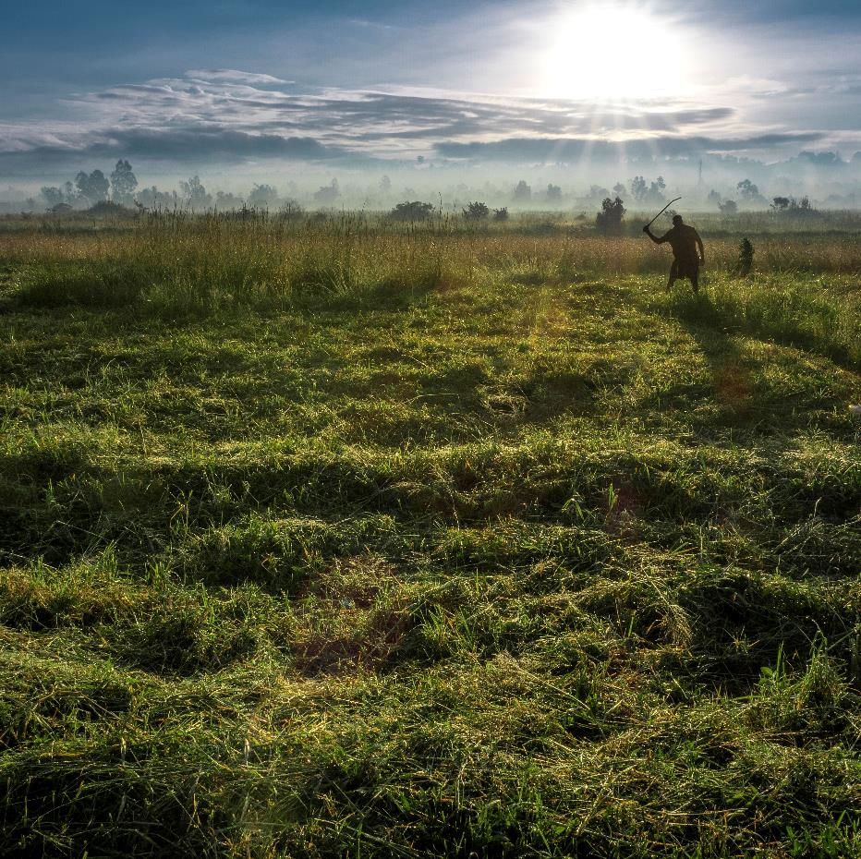
Tittel
Hva skjer med været?
Tekst
Endringer i temperatur og nedbør går ut over verdens matproduksjon
I tillegg kommer ekstreme værhendelser, som tørke, flom og kraftige regn
Småbønder i fattige områder er mest utsatt
Også i Norge opplever vi økte temperaturer og
endringer i nedbørsmønstre
Foto: Tine Poppe
Notes:
Temperatur og nedbør er det man forventer at vil endre seg mest i forbindelse med klimaendringene. Det er også to av faktorene som har størst betydning for matproduksjonen. Ekstremvær, som kraftige regn, vind, flom og tørke, har også stor betydning, da slike hendelser kan ha svært ødeleggende effekter på veldig kort tid.
Ingen andre sektorer er så fundamentalt avhengige av været som landbruket. Og klimaendringene fører til at værmønstre over hele verden endrer seg. Regnet svikter når det trengs som mest. Det regner altfor mye når det ikke skal. Temperaturen stiger, plantesykdommer og skadedyr øker i omfang. Flere stormer tar med seg veier, broer og avlinger.
Det er fremfor alt bønder som merker det først og hardest. Særlig i områder hvor folk allerede har lite mat. Fattige småbønder som er avhengig av det de selv dyrker for å få mat på bordet, er spesielt utsatt. Når regnet drukner avlingene eller de tørker opp av mangelen på det, fører det til sult og enda mer fattigdom.
Vi er ikke forskånet for endringer her i Norge, selv om det norske landbruket har ganske annerledes rammevilkår enn i de fleste utviklingsland. Sommeren 2018 opplevde Norge den verste tørken på over 70 år. Resultatet ble avlingssvikt, inntektstap og problemer for norske bønder med å skaffe nok fôr. I 2017 var situasjonen motsatt: Store deler av Sør- og Vestlandet fikk rekordmye nedbør, og mange bønder fikk ikke gjennomført innhøsting eller sluppet dyrene sine på beite fordi det var for gjørmete.

Slide 5
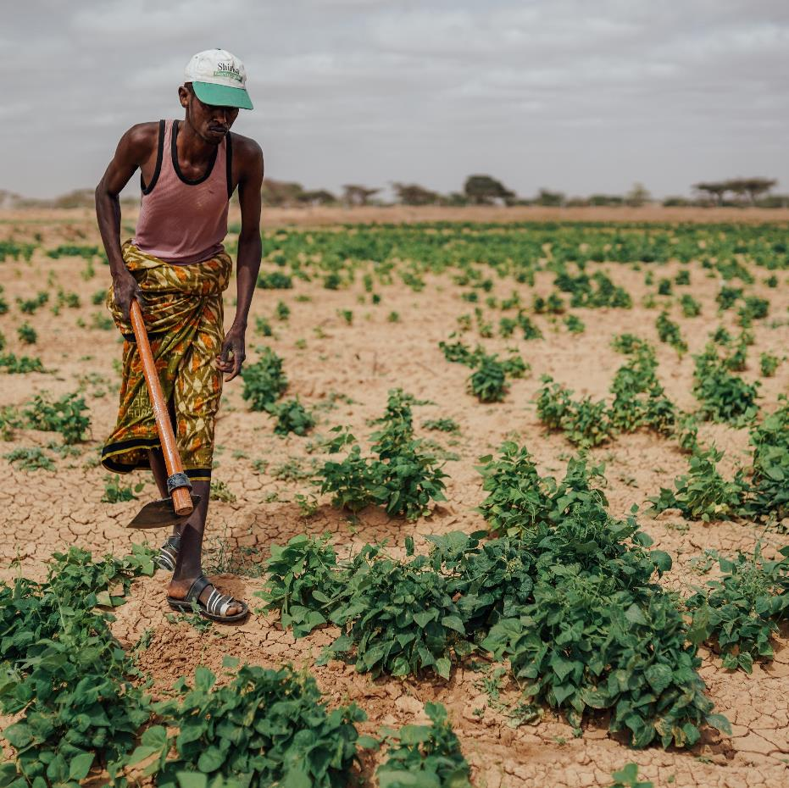
Tittel
Mat til alle
Det kan bli vanskelig å produsere nok mat i fremtiden
Antall mennesker i verden som sulter stiger – og klimaendringene er en av de viktigste årsakene
Samtidig produserer vi mer enn nok mat i dag
Klimaendringene må ses i sammenheng med kampen mot fattigdom og ulikhet
Foto: Kristoffer Nyborg
Notes:
I fremtiden kan det bli vanskelig å produsere mer mat i verden enn hva som forbrukes. Klimaendringene vil få negative konsekvenser på matproduksjonen i en rekke områder. I tillegg har vi en stigende forbruksvekst, som kommer både av befolkningsvekst og av at mer og mer korn brukes til dyrefôr i stedet for at det brukes direkte til menneskemat.
Antall mennesker i verden som sulter har faktisk gått opp de siste årene. Klimaendringene blir av FN trukket frem som en viktig årsak. Sammen med krig og konflikt er ekstremvær nemlig en avgjørende årsak til matvarekriser.
Det er i dag mer enn 800 millioner mennesker i verden som sulter. Samtidig produserer vi faktisk mer enn nok mat for å fø alle mennesker i hele verden. Fattigdom og er urettferdig fordeling av verdens ressurser gjør at mennesker ikke har råd til å kjøpe den maten de trenger. Derfor er det viktig å se kampen mot klimaendringene i sammenheng med utryddelse av sult, fattigdom og ulikhet.

Slide 6
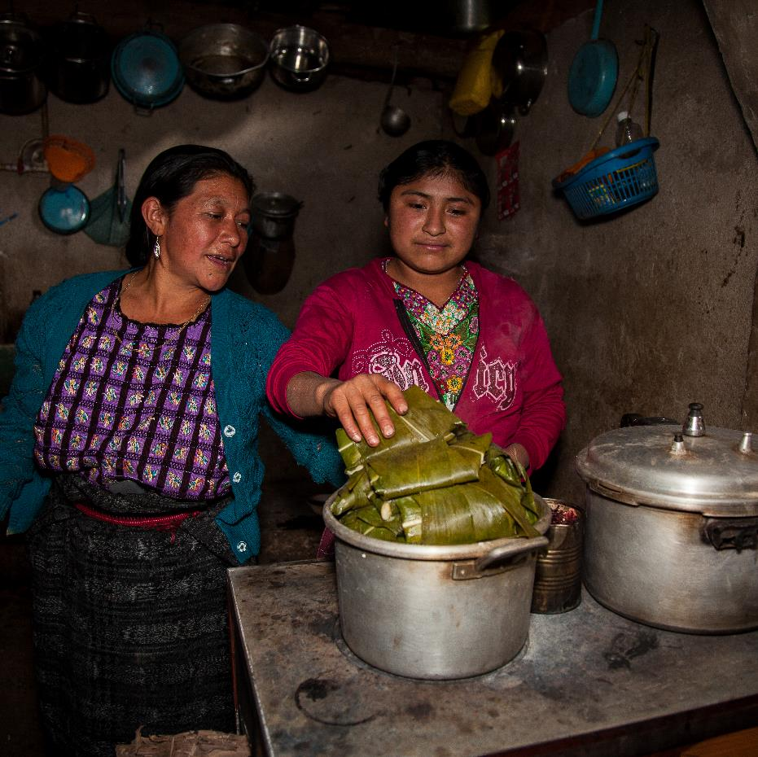
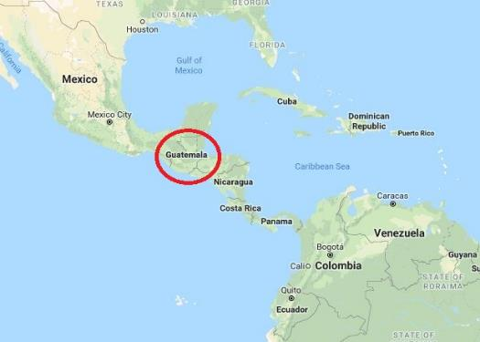
Tittel
Litt om Guatemala
Et land med en lang og rik tradisjon, men med stor ulikhet
Stor fattigdom blant urfolksgrupper
Farlig å være aktivist, journalist eller menneskerettighetsforkjemper
Utviklingsfondet jobber i høyfjellet i urfolksområder og avsidesliggende landsbyer. Småskalajordbruket er den viktigste sysselsettingen i disse områdene. Foto: Harald Herland, Applaus! film&tv AS
Notes:
Guatemala er et land med ekstrem stor ulikhet mellom rik og fattig. Over halvparten av landets befolkning lever i fattigdom. Tilsvarende tall kan i urfolksområder være opp til 83 prosent.
Guatemala har en fortid med borgerkrig, og i dag er gjeng- og narkotikakriminalitet utbredt. Aktivister, journalister og menneskerettighetsforkjempere blir angrepet og til og med drept. Urfolk opplever marginalisering og undertrykkelse.

Slide 7
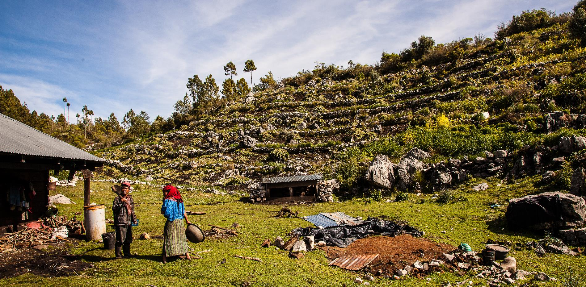
Tittel
Tekst
Guatemala er et land som er hardt rammet av klimaendringene. Foto: Harald Herland, Applaus! film&tv AS
Notes:
Guatemala er sterkt berørt av klimaendringene. Det er et av landene i verden som påvirkes aller mest av ekstremvær. Orkaner, tørke og flom kommer stadig hyppigere. Landets sårbarhet forsterkes på grunn av utbredt fattigdom, mangelfulle boliger, høy grad av feilernæring og arbeidsledighet i befolkningen. Over halvparten av Guatemalas landområder dekkes av et høylandsområde, med fjellkjedene Sierra madre og Altos Chuchmatanes. Det er i høylandet som urfolk bor tettest, hvor klimaendringene gjør seg mest gjeldene, og hvor folk har dårlig tilgang til jord og det er lite utbygd infrastruktur. Urfolksgrupper og småbønder som bor i høylandet blir aller mest påvirket av klimaendringer og ekstremvær. Mange driver med landbruk i bratte områder som ikke egner seg for landbruk, og jorderosjon er et stort problem.
Det er anslått at Guatemala vil oppleve en 2,5 til 4 graders oppvarming innen 2050 på grunn av klimaendringer. Guatemala vil sannsynligvis også oppleve store endringer i nedbørsmønstre. Varmere temperaturer og endringer i nedbørsmønstre øker risikoen for lavere avlinger. Økt hyppighet av kraftige regn skaper problemer med skadedyr og plantesykdom, slik som kafferust – en aggressiv sopp som angriper landets kaffeproduksjon. Endringer i temperatur og nedbør vil også påvirke helsesituasjonen til befolkningen, for eksempel gjennom endringer i tilgang til vann, og at mygg som sprer denguefeber og malaria kan spres til nye områder. Situasjonen forverres av dårlige sanitærforhold og manglende tilgang til helsetjenester, samt lite utbygget helsetilbud fra statlig hold.

Slide 8
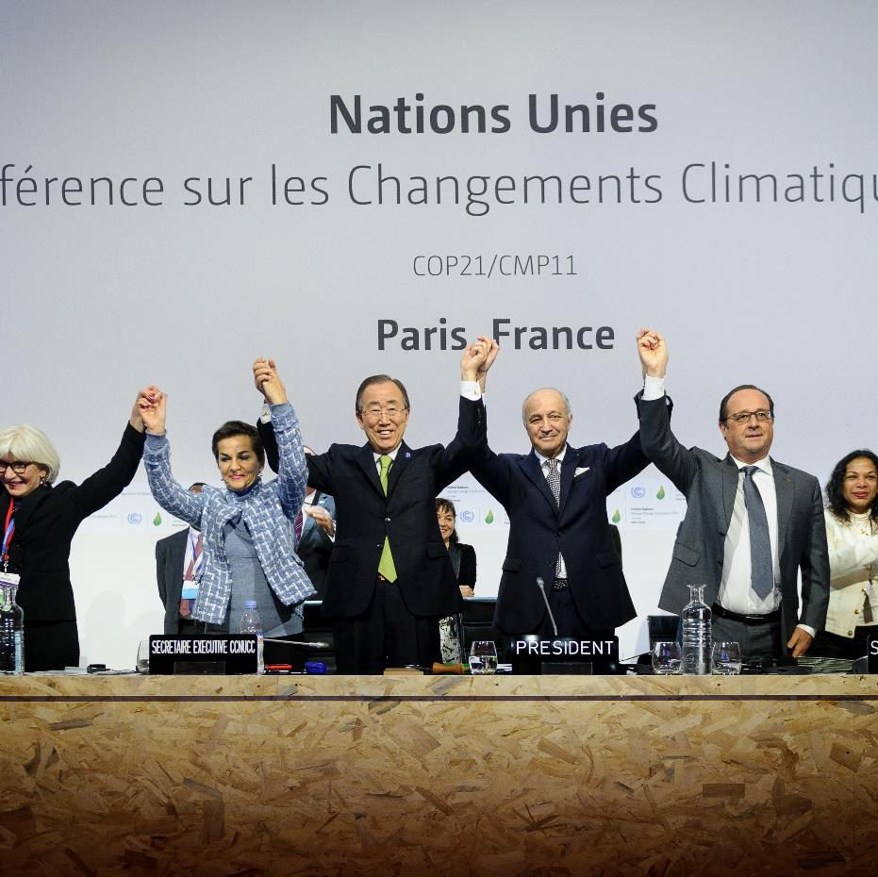
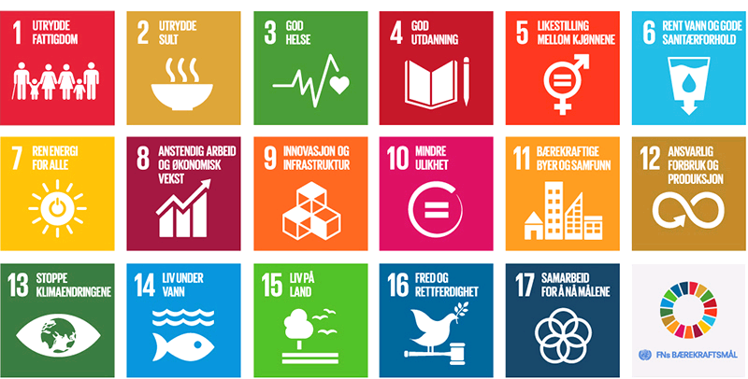
Tittel
Hva skjer globalt?
Tekst
FNs bærekraftsmål – utrydde sult og fattigdom og sikre en bærekraftig forvaltning av verdens ressurser innen 2030
Alle land er utviklingsland
Parisavtalen – stoppe klimaendringene
Land med store historiske utslipp må gjøre mest
Norge kan bidra mer globalt
Parisavtalen fra 2015 forplikter alle land til å kutte i sine utslipp. Den forplikter også rike land, som har store historiske utslipp av klimagasser, til å bistå andre land i sin omstilling.
Notes:
I 2015 ble verdens land enige om to veldig viktige globale avtaler: FNs bærekraftsmål og Parisavtalen.
FNs bærekraftsmål er verdens felles arbeidsplan for å utrydde fattigdom, bekjempe ulikhet og stoppe klimaendringene innen 2030. Bærekraftig utvikling handler om å ta vare på behovene til mennesker som lever i dag, uten å ødelegge framtidige generasjoners muligheter til å dekke sine. FNs bærekraftsmål består av 17 mål og 169 delmål og skal fungere som en felles global retning for land, næringsliv og sivilsamfunn.
Parisavtalen fra 2015 er en internasjonal klimaavtale som innebærer at alle verdens land skal bidra til å begrense den globale oppvarmingen til maksimum 2 grader, og helst ikke over 1,5 grader. Verdens land har ulikt ansvar for at klimaendringene skjer, og ulik kapasitet til å løse problemet. I internasjonal klimapolitikk og i Parisavtalen, er det et anerkjent prinsipp at landene som har størst historiske utslipp og dermed har størst ansvar for at klimaendringene skjer, skal gjøre de største utslippskuttene, men også bistå andre land i sin omstilling.
Dette kan Norge være med og bidra til gjennom sin utviklingspolitikk. Både Norges Bygdekvinnelag og Utviklingsfondet jobber for at Norge skal ta større lederskap i kampen for å bekjempe sult og klimaendringer på globalt nivå.

Slide 9
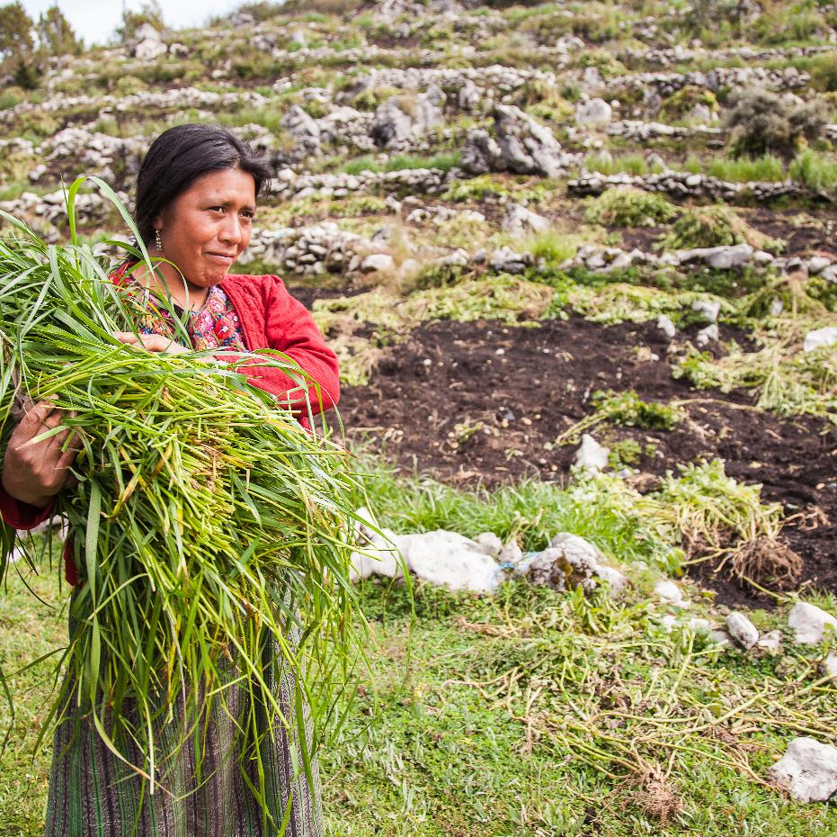
Tittel
Tekst
Globale avtaler krever lokale løsninger
Alle sektorer er nødt til å bidra, men arbeidet med å stoppe klimaendringene må ikke true matsikkerheten
Vi må både gjøre utslippskutt og tilpasse oss de endringene som uansett vil skje
Foto: Harald Herland, Applaus! Film & TV AS
Notes:
Globale avtaler og internasjonal politikk er viktig, men må omsettes lokalt, regionalt og nasjonalt. Parisavtalen sier at alle sektorer er nødt til å bidra, men at det er viktig at arbeidet med å stoppe klimaendringene ikke truer matproduksjonen. Vi er altså nødt til å finne gode løsninger for å bekjempe klimaendringene, som ikke går ut over vår evne til å produsere mat. Det handler både om å kutte i utslipp og tilpasse oss de endringene som uansett kommer til å skje. Dette er noe som krever tiltak på den enkelte gård, så vel som regionalt og nasjonalt – både i Norge, Guatemala og i andre land.

Slide 10
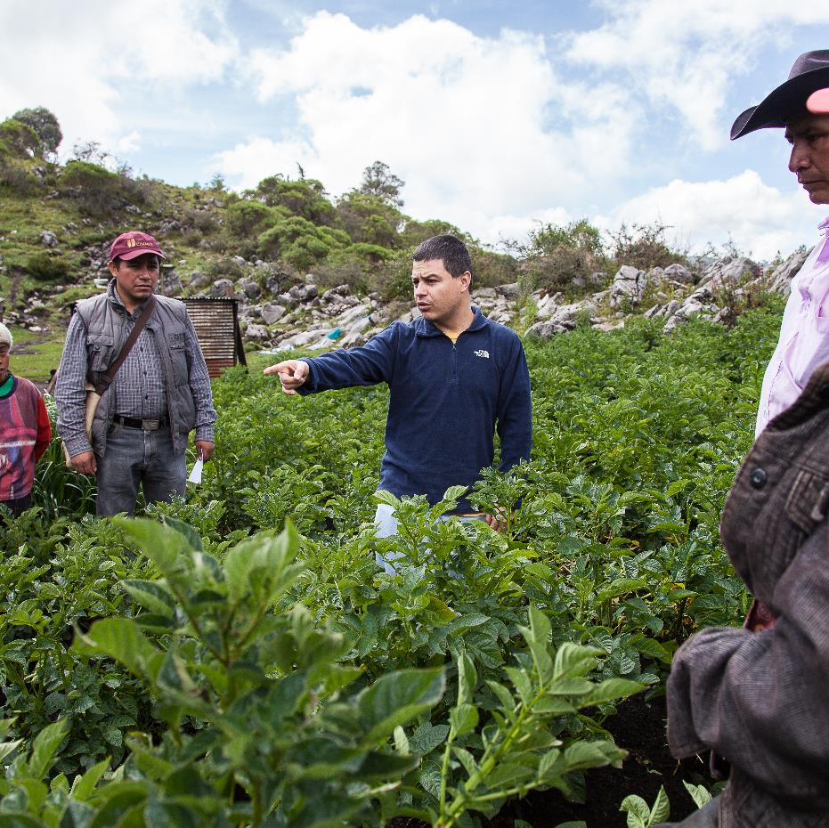
Tittel
Det er mulig å tilpasse seg!
Tekst
Klimatilpasning i landbruket er sentralt i Utviklingsfondets arbeid
En mer variert matproduksjon fører til mer mat og bedre ernæring
Tilgang til lokalt tilpassede og gode såfrø reduserer sårbarhet
Bærekraftig jordbruk, redusert avskoging og oppbygging av forringet jord sikrer en bedre forvaltning av naturressursene
Foto: Harald Herland, Applaus! Film & TV AS
Notes:
Heldigvis finnes det mange grep man kan ta. Det er mulig å gjøre både mennesker og matproduksjon bedre rustet i møte med klimaendringene og andre kriser. I Guatemala så er Norges Bygdekvinnelag med på å gjøre nettopp det. Gjennom Utviklingsfondets prosjekter i Guatemala får familier en mer variert matproduksjon og tilgang til robuste og lokalt tilpassede såfrø. Dette sikrer bedre ernæring og flere inntekter, noe som gjør dem mindre sårbare i møte med klimaendringenes konsekvenser.
Det er også viktig å sikre en bedre forvaltning av naturressursene. Derfor jobber Utviklingsfondet også med deltakende skogforvaltning for å redusere avskoging, med gjenoppbygging av forringet jord, og opplæring i bærekraftige og klimatilpassede landbruksteknikker. Styrking av sivilt samfunn og organisering av småbønder, urfolksgrupper og kvinner sørger for langsiktig utvikling og bedre rettigheter for marginaliserte grupper.

Slide 11
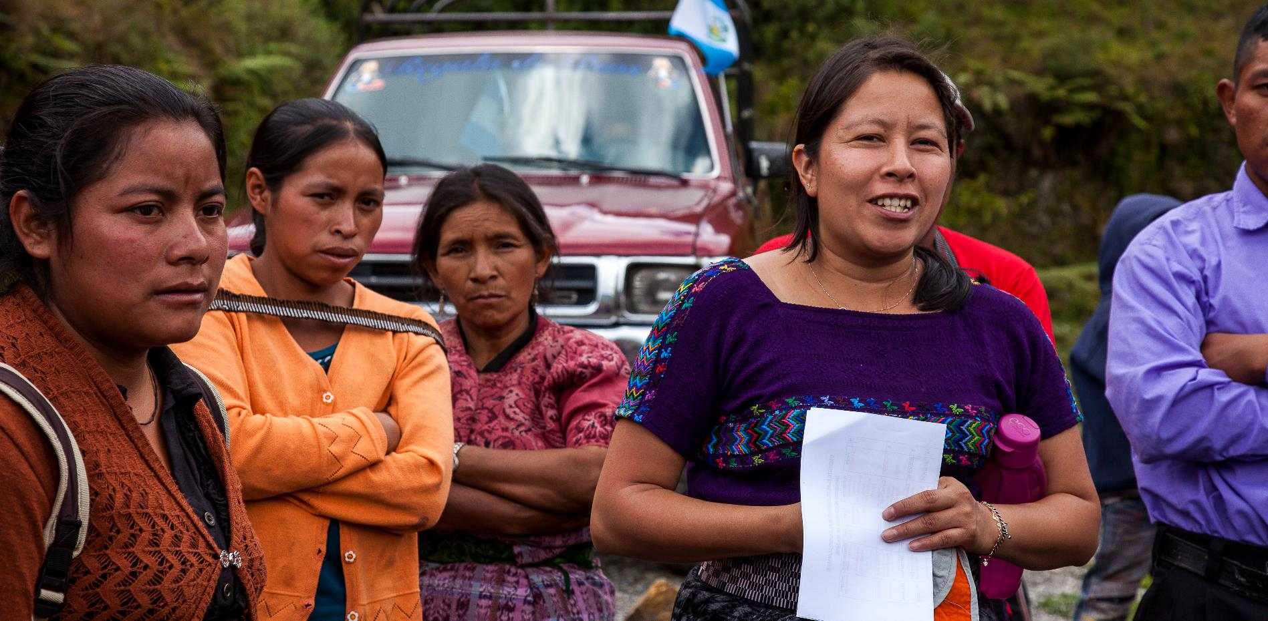
Tittel
Tekst
Det er fortsatt en lang vei å gå, men sivilsamfunnet i Guatemala har hatt flere store politiske seire de siste årene. Foto: Harald Herland, Applaus! film&tv AS
Notes:
Guatemalas befolkning har møtt mange utfordringer, men jobber stadig med å organisere seg og har også klart å presse frem noen viktige politiske seire i Guatemalas parlament de siste årene. Blant annet har en klart å annullere en lov som gikk imot bønders rett til såfrø, og en har også klart å domfelle noen av generalene som utførte seksuelle overgrep mot mayakvinner under borgerkrigen. Noen mener at vi nå kan se konturene av et sterkere sivilsamfunn som etter hvert kan utgjøre en politisk opposisjon. Kampen er langt fra over, men Guatemalas befolkning er langt fra å gi opp å kjempe for sine rettigheter.

Slide 12
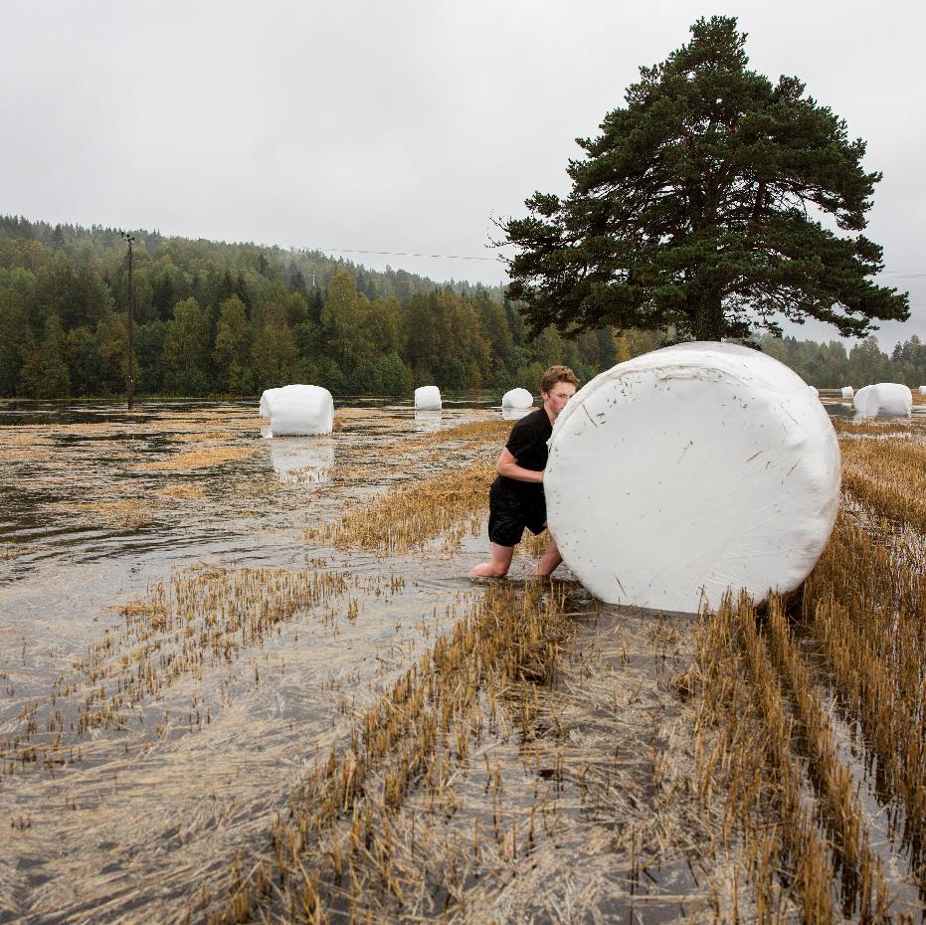
Tittel
Klimatilpasning i Norge
Tekst
Økte temperaturer og mer nedbør
Lenger vekstsesong – men stor usikkerhet
Nye plantesykdommer og skadedyr
Norge påvirkes av konsekvenser i andre land
Tiltak i Norge: håndtere større nedbørsmengder, flom- og rassikring, utvikling av nye sorter, beredskapsplaner for avlingssvikt både i Norge og i andre land
Jon Olav Buen fra Flesberg i Buskerud forsøker å redde familiens høyballer fra et oversvømt jorde. Foto: Tore Meek, NTB scanpix
Notes:
I Norge kan vi forvente at klimaendringene vil føre med seg både økte temperaturer og økt nedbør, særlig om høsten. Økte temperaturer kan føre til en lenger vekstsesong, men vi vil også måtte forvente utfordringer med alt for mye nedbør i innhøstingsperioden, og nye sykdommer og skadedyr. Når det generelt blir varmere betyr det også at når en tørkesommer kommer – slik som den vi fikk i år – vil den blir langt mer ekstrem. I tillegg vil Norge selvsagt påvirkes av konsekvenser av klimaendringene i andre land. Når avlingene svikter i viktige jordbruksområder i andre deler av verden, vil det kunne ha store konsekvenser for oss her i Norge, for eksempel gjennom økte priser eller mangel på viktige importvarer. Norge er et rikt land som har sterk kjøpekraft, men de færreste vil mene det er riktig for Norge å kjøpe mat fra land som egentlig trenger den selv.
Alle land plikter å oppfylle sin befolknings rett til mat. Det vil dermed være svært viktig å gjøre norsk landbruk i stand til å møte endringene som kommer. Vi er blant annet nødt til å sikre at vi kan håndtere økende nedbørsmengder, og vi må hindre tap og skade fra flom og ras. Vi vil også måtte gjøre tilpasninger i driftsmåter og utvikling av nye sorter. Det er helt nødvendig både for å håndtere nye skadedyr og sykdommer, og endringer i temperatur, nedbørsmengde og vekstsesong. Vi må få på plass beredskapsplaner for å takle ekstremvær, avlingssvikt og andre konsekvenser fra klimaendringer, i tillegg til konkrete tiltak som den enkelte gård kan benytte. Vi må også være beredt på at norsk matforsyning vil påvirkes av hva som skjer i landbruksområder i andre deler av verden, og planlegge deretter.
Det skjer ikke av seg selv, men det er fullt mulig i et av verdens rikeste land, med godt utbygget infrastruktur og stor statlig kapasitet. Norske bondeorganisasjoner har klimatilpasning høyt opp på sin dagsorden.

Slide 13
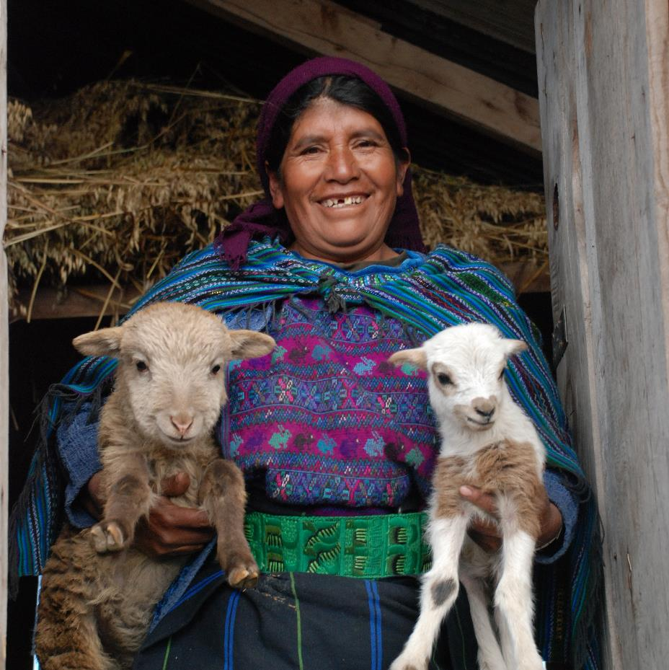
Tittel
Følg med!
Tekst
Det vil gjennom året publiseres saker både om matproduksjon, klimaendringer og Guatemala på Norges Bygdekvinnelaget sine hjemmesider, i sosiale medier og Bygdekvinner-bladet. Følg med!
Se www.utviklingsfondet.no for mer informasjon om Utviklingsfondets arbeid og påmelding til deres nyhetsbrev.
Foto: Harald Herland, Applaus! Film & TV AS
Notes:
Jeg som har holdt denne presentasjonen håper at det både har vært inspirerende og nyttig, og at dere har lært noe som dere ikke visste fra før. Vi håper også at dette har gitt mersmak for å jobbe med å sette klimaendringer og matproduksjon høyere opp på agendaen i tiden fremover!
Det vil gjennom året publiseres saker både om matproduksjon, klimaendringer og Guatemala på Norges Bygdekvinnelaget sine hjemmesider, i sosiale medier og Bygdekvinner-bladet. Så dette kan vi alle følge med på!
På Utviklingsfondets hjemmeside, www.utviklingsfondet.no, finnes det også mye mer informasjon om deres arbeid. De har også et nyhetsbrev som man kan melde seg på dersom man ønsker å få tilsendt jevnlige oppdateringer direkte fra dem.

